Slide 1
Муниципальное бюджетное общеобразовательное учреждение
«Средняя общеобразовательная казачья кадетская школа села Знаменка»
Нерчинский район, Забайкальский край
Презентация к уроку изобразительного
искусства в 3 классе по теме
«Полет птиц»
Составила: учитель начальных классов
Хаустова Татьяна Александровна
2014 год

Slide 2
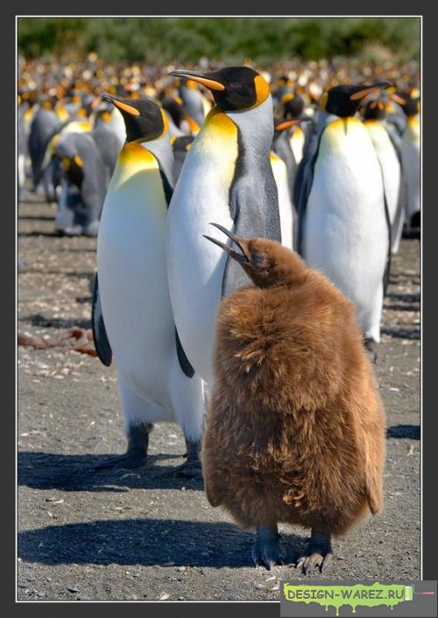
Приезжайте в Антарктиду! На родном материке Я гуляю с важным видом В черно-белом сюртуке.

Slide 3
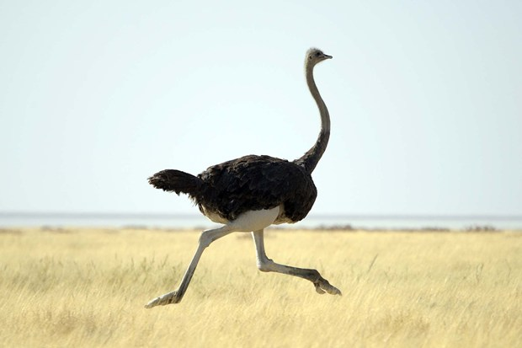
Он труслив, хоть и высок, Прячет голову в песок. А летать не может он, Но зато, ребята, В быстром беге чемпион Он среди пернатых!

Slide 4
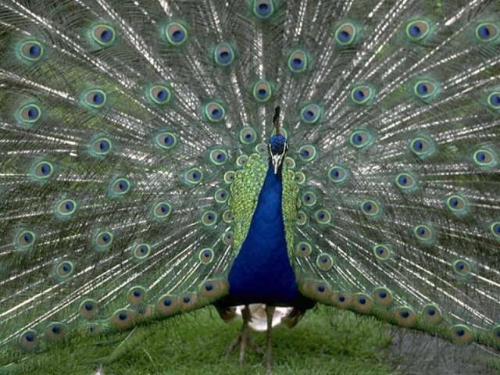
До чего нарядный хвост - Пышный, разноцветный. Он сверкает ярче звезд В парке заповедном. А хозяин - чудо-птица - Оперением гордится.

Slide 5
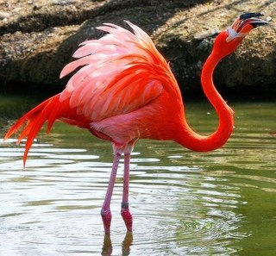
Крупное тело, как у гуся, Шея «змеиная», очень длинна, Клюв словно клюшка изогнут её, Розовый цвет… Узнаёте её?

Slide 6
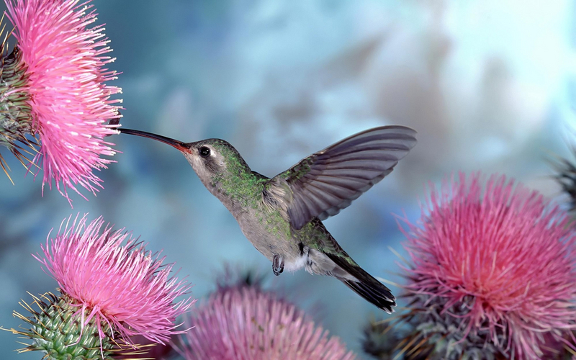
Что за птичка, ох и ах! Как цветок хорошенький, Меньше всех на свете птах, Чуть крупней горошинки.

Slide 7
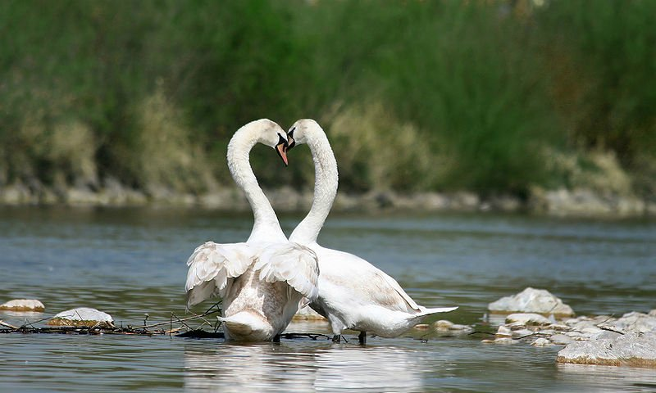
Вот так птица - какова! И не спутаешь с другой. Может, это цифра два? Шея выгнута дугой!

Slide 8
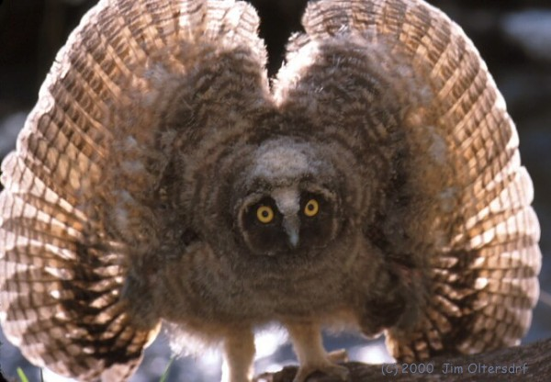
Птица хищная с ушами Громко ухает ночами.

Slide 9
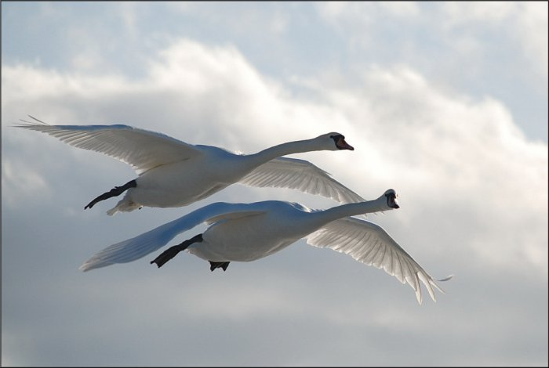
Красные лапки, Щиплет за пятки, Беги без оглядки

Slide 10
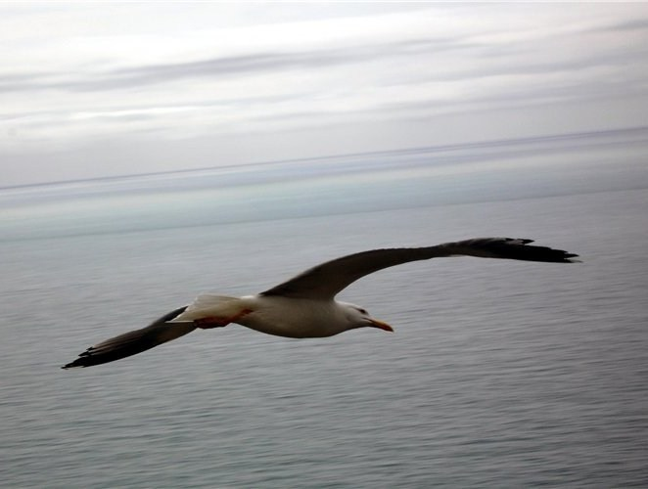
Над водою кружит Белых птичек стайка. Посмотри, как ловко Ловит рыбу...

Slide 11
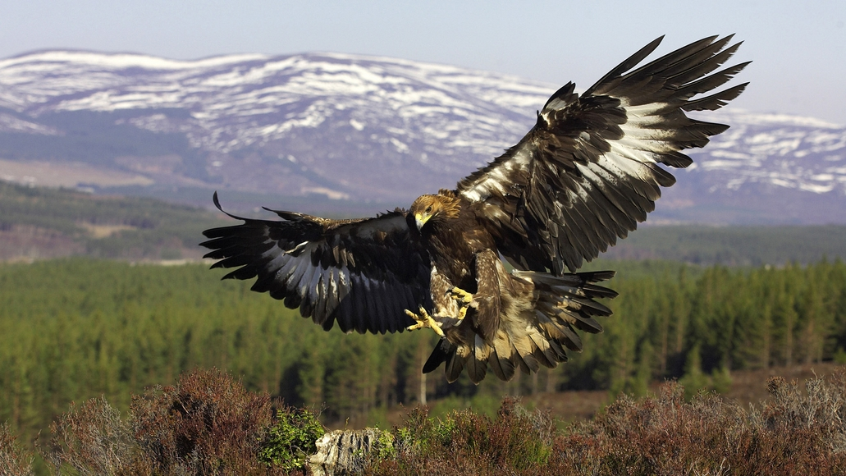
В небе, синем и высоком, Вьется птица, но не сокол. Разбежались мышки: "Ах! Что за крылья, вот размах! Взгляд у птицы очень зоркий, Лучше спрячемся мы в норки!"

Slide 12
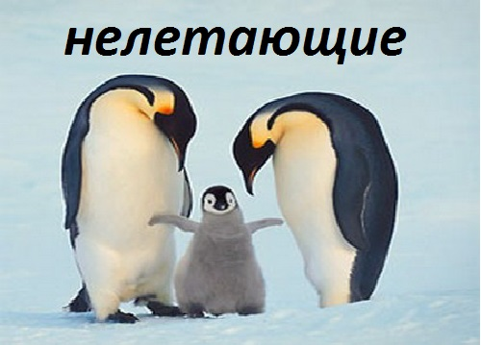
На какие две группы можно разделить птиц, названия которых прозвучали в отгадках?

Slide 13
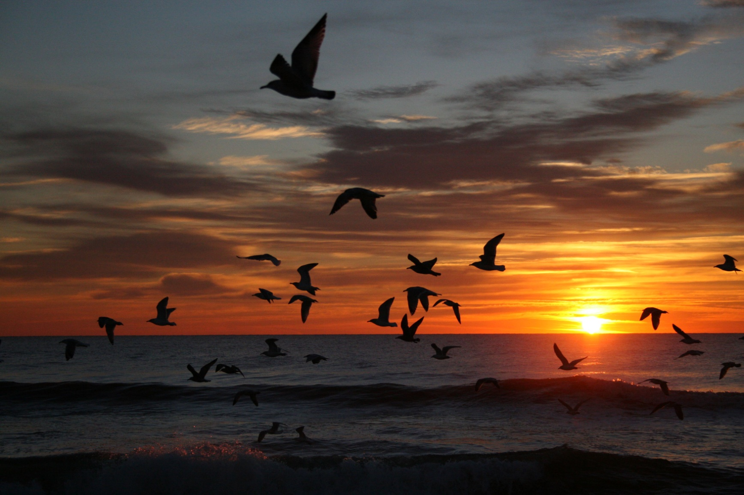
Полет птиц

Slide 14
Существует много разных птиц. Но видим ли мы их красивое оперение, когда они парят в воздухе?

Slide 15
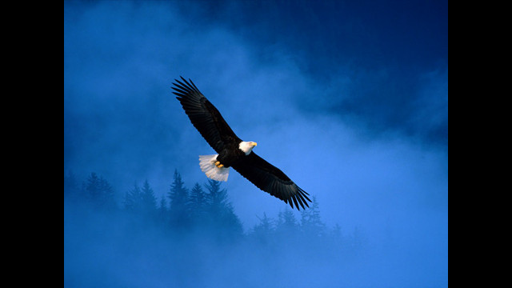

Slide 16
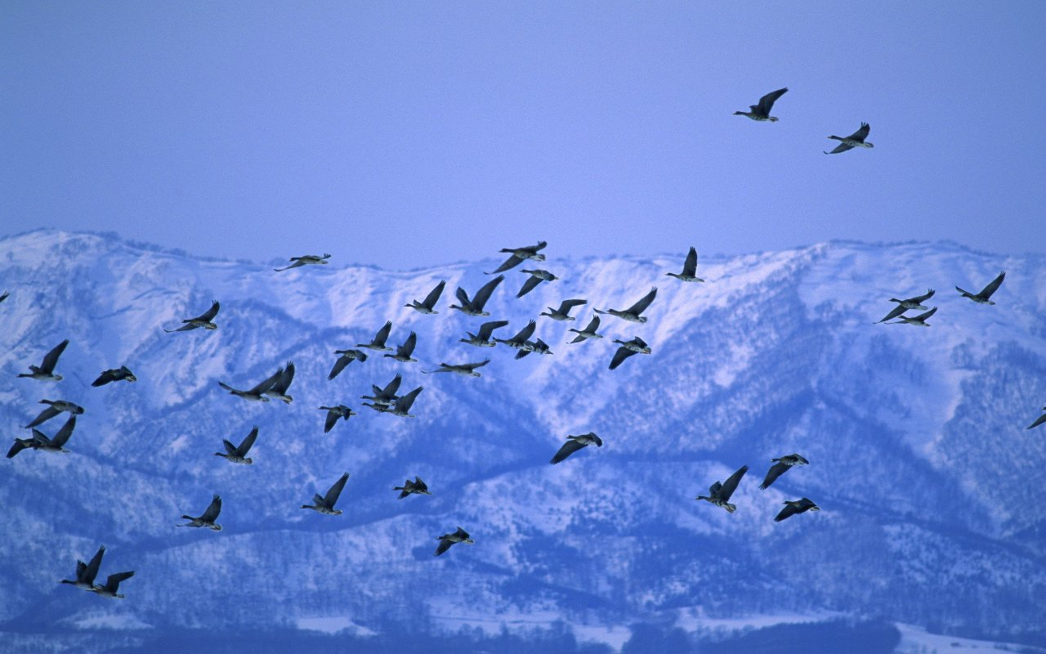

Slide 17
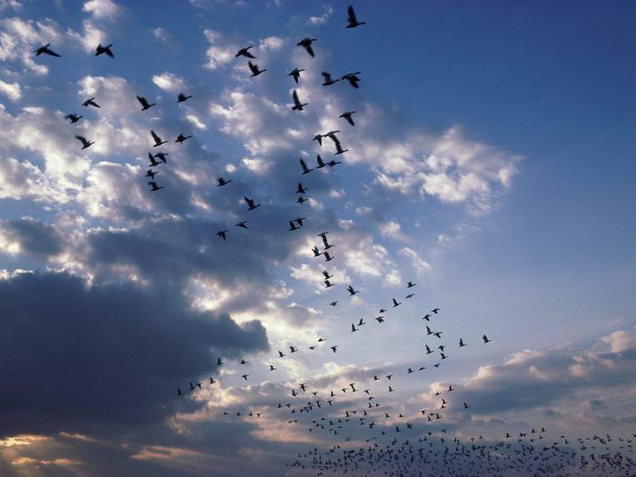

Slide 18
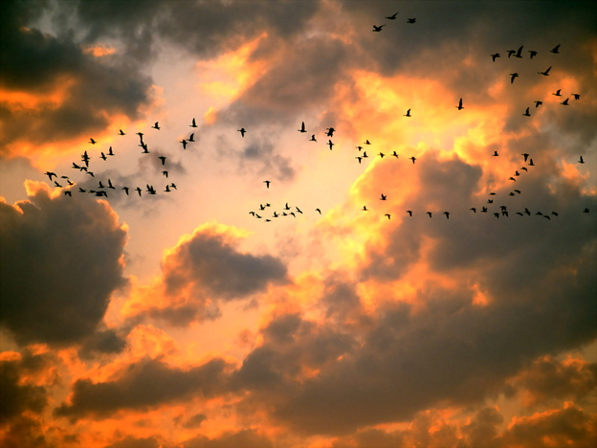

Slide 19
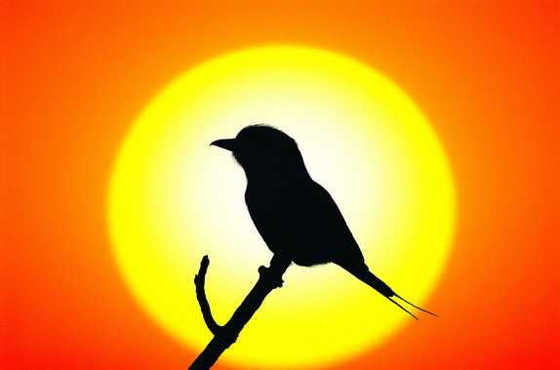
Узнай птиц по силуэту

Slide 20
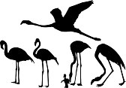
фламинго

Slide 21
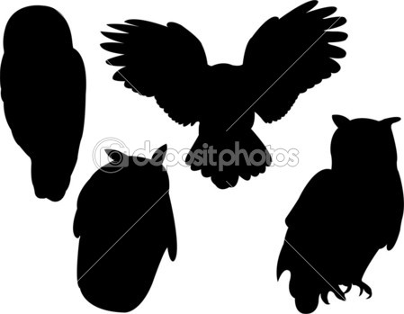
сова

Slide 22
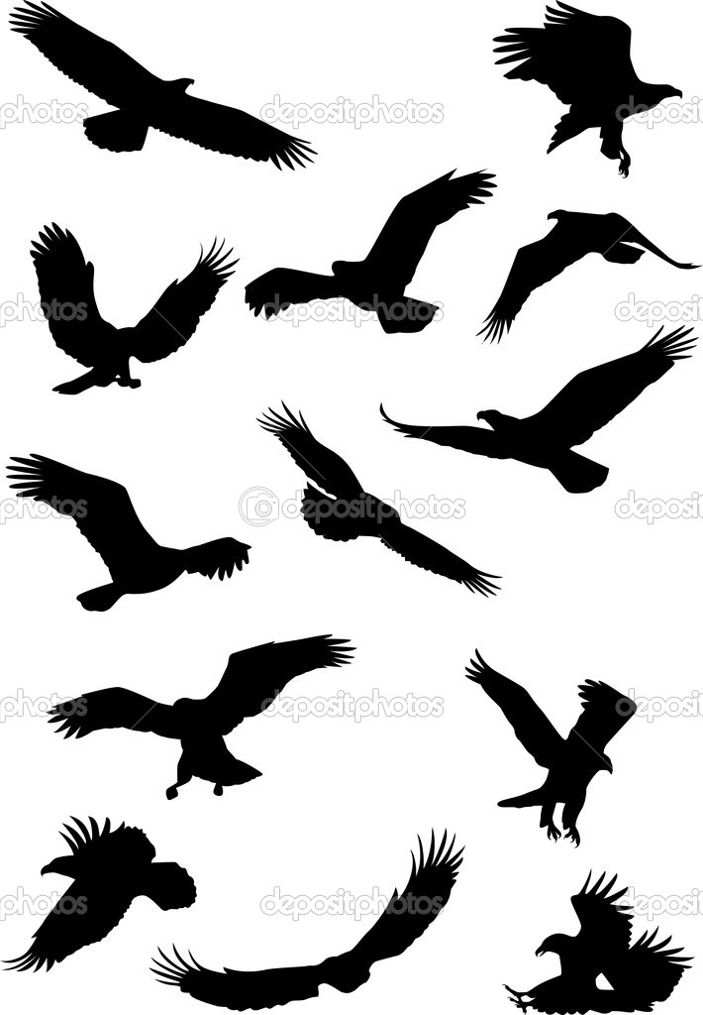
орел

Slide 23
чайка

Slide 24
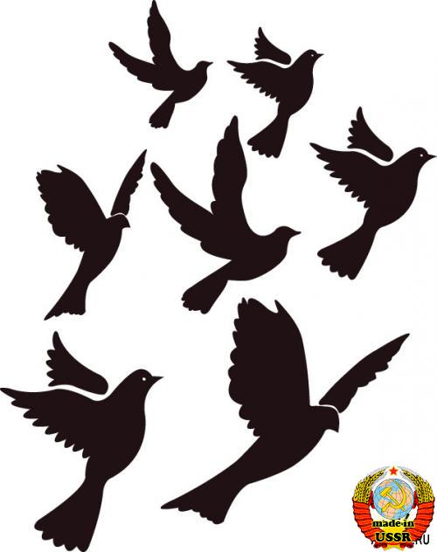
голубь

Slide 25
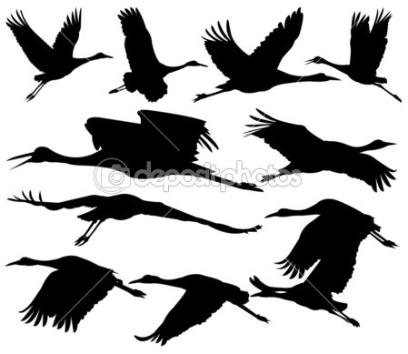
журавль

Slide 26
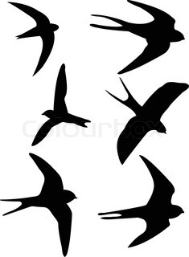
ласточка

Slide 27
Художники часто используют силуэтное изображение темной птицы на светлом фоне и светлой птицы на темном фоне в качестве выразительного средства.

Slide 28
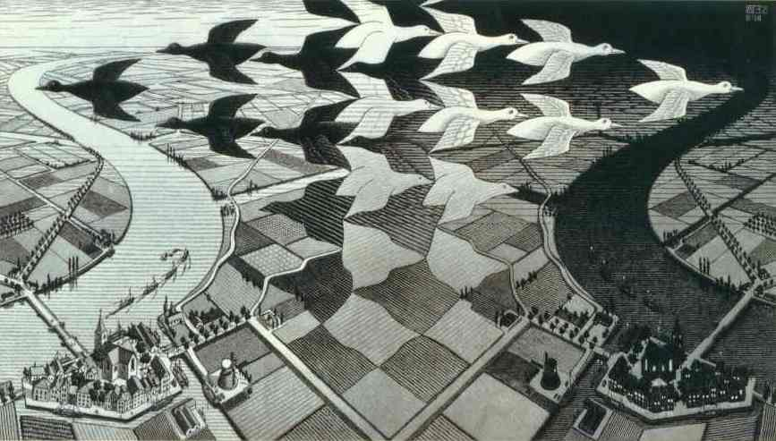
Художник –график М. Эшер изобразил летящих птиц. Одни птицы олицетворяют день, другие – ночь.

Slide 29
Творческое задание
Создай силуэтное изображение одной или нескольких летящих птиц: белых на темном фоне или черных на светлом фоне.

Slide 30
